Slide 1


PHÒNG GD &ĐT LONG BIÊN
TRƯỜNG TIỂU HỌC PHÚC LỢI
CHÀO MỪNG CÁC EM
ĐẾN TIẾT TOÁN

Slide 2

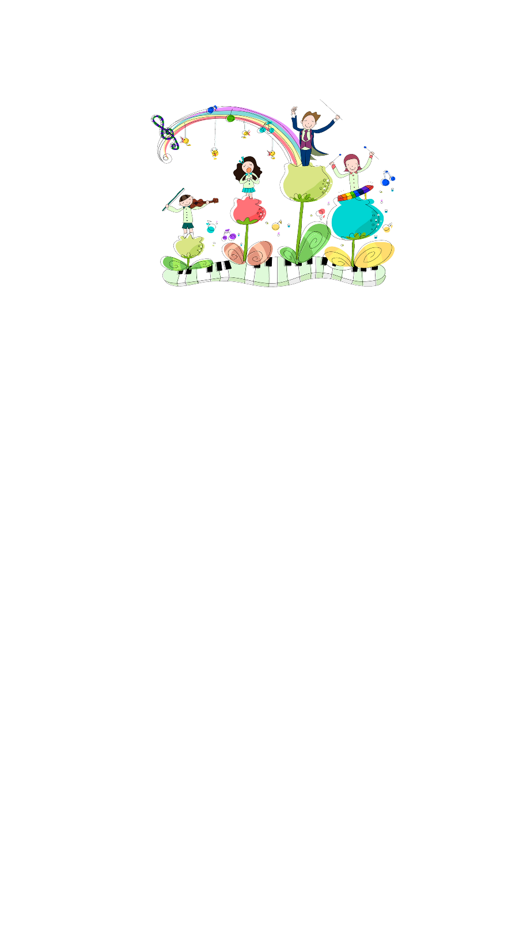


Bài 24
LUYỆN TẬP CHUNG
(tiết 2)

Slide 3
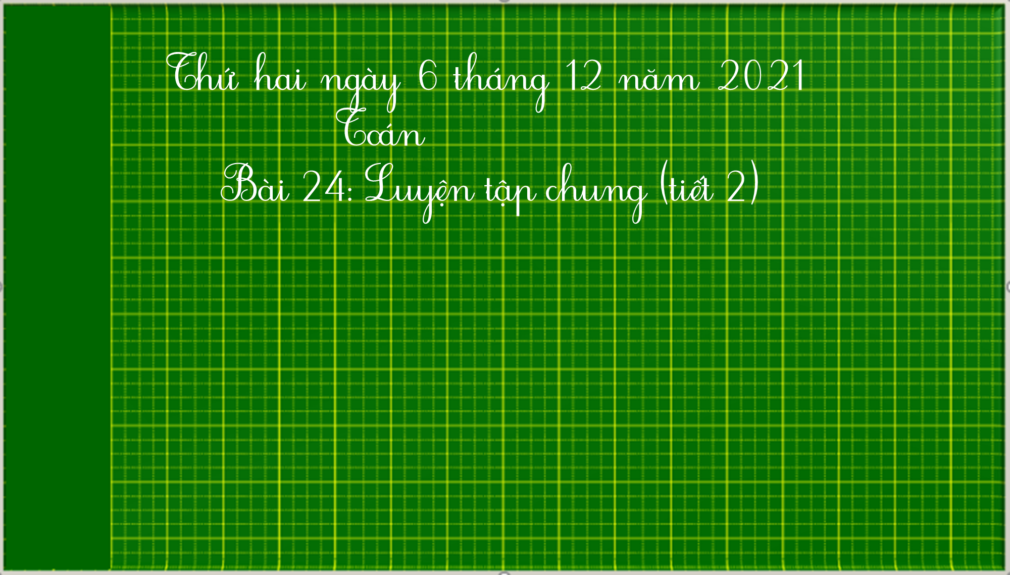

Slide 4

Mục tiêu
Ôn tập củng cố phép trừ (có nhớ) số có hai chữ số với số có một (hai) chữ số.
Thực hiện tính phép tính trường hợp tính toán có hai dấu phép tính.
Vận dụng vào giải toán đố.

Slide 5
1
Tính
a) 25 + 65 - 30
b) 90 - 40 - 26
= 90 - 30
= 50 - 26
= 60
= 24

Slide 6
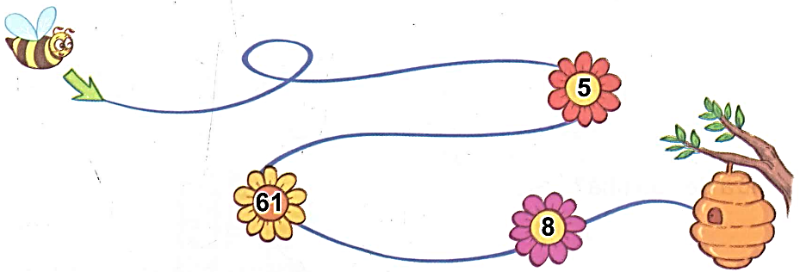


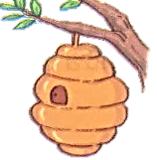
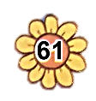

2
Chú ong bay về tổ theo hình sợi dây dưới đây, xuất phát từ mũi tên.
Tính tổng các số trên ba bông hoa mà chú ong đã gặp.
+
+
=
74

Slide 7
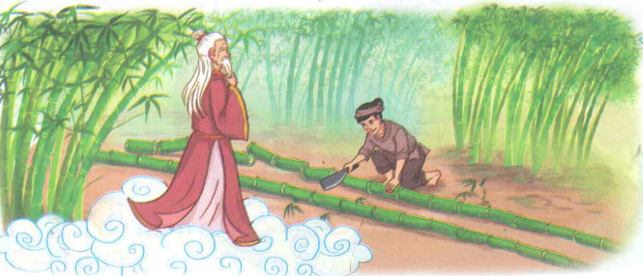
3
Anh Khoai đốn được hai cây tre. Cây thứ nhất có 43 đốt, cây thứ hai có 50 đốt. Hỏi hai cây tre có tất cả bao nhiêu đốt?
Tóm tắt
Cây thứ nhất : 43 đốt
Cây thứ hai : 50 đốt
Có tất cả : ... đốt?
Bài giải
Hai cây tre có tất cả số đốt là:
43 + 50 = 93 (đốt)
Đáp số: 93 đốt

Slide 8
4
Tìm chữ số thích hợp:
?
0
9
a) 60 – 9 > 5
?
b) 42 – 4 < 3

Slide 9


Củng cố - dặn dò
Rèn kĩ năng trừ có nhớ số có hai chữ số cho số có hai chữ số
Xem trước bài sau:
“Bài 25: Điểm, đoạn thẳng, đường thẳng, đường cong, ba điểm thẳng hàng” trang 96”

Slide 10
Bản quyền : FB Đặng Nhật Linh- https://www.facebook.com/nhat.linh.3557440
4
Tìm chữ số thích hợp
Tạm biệt và hẹn gặp lại
các con vào những tiết học sau!
?
?
9
0
a) 60 – 9 > 5
b) 42 - 4 < 3

